Slide 1
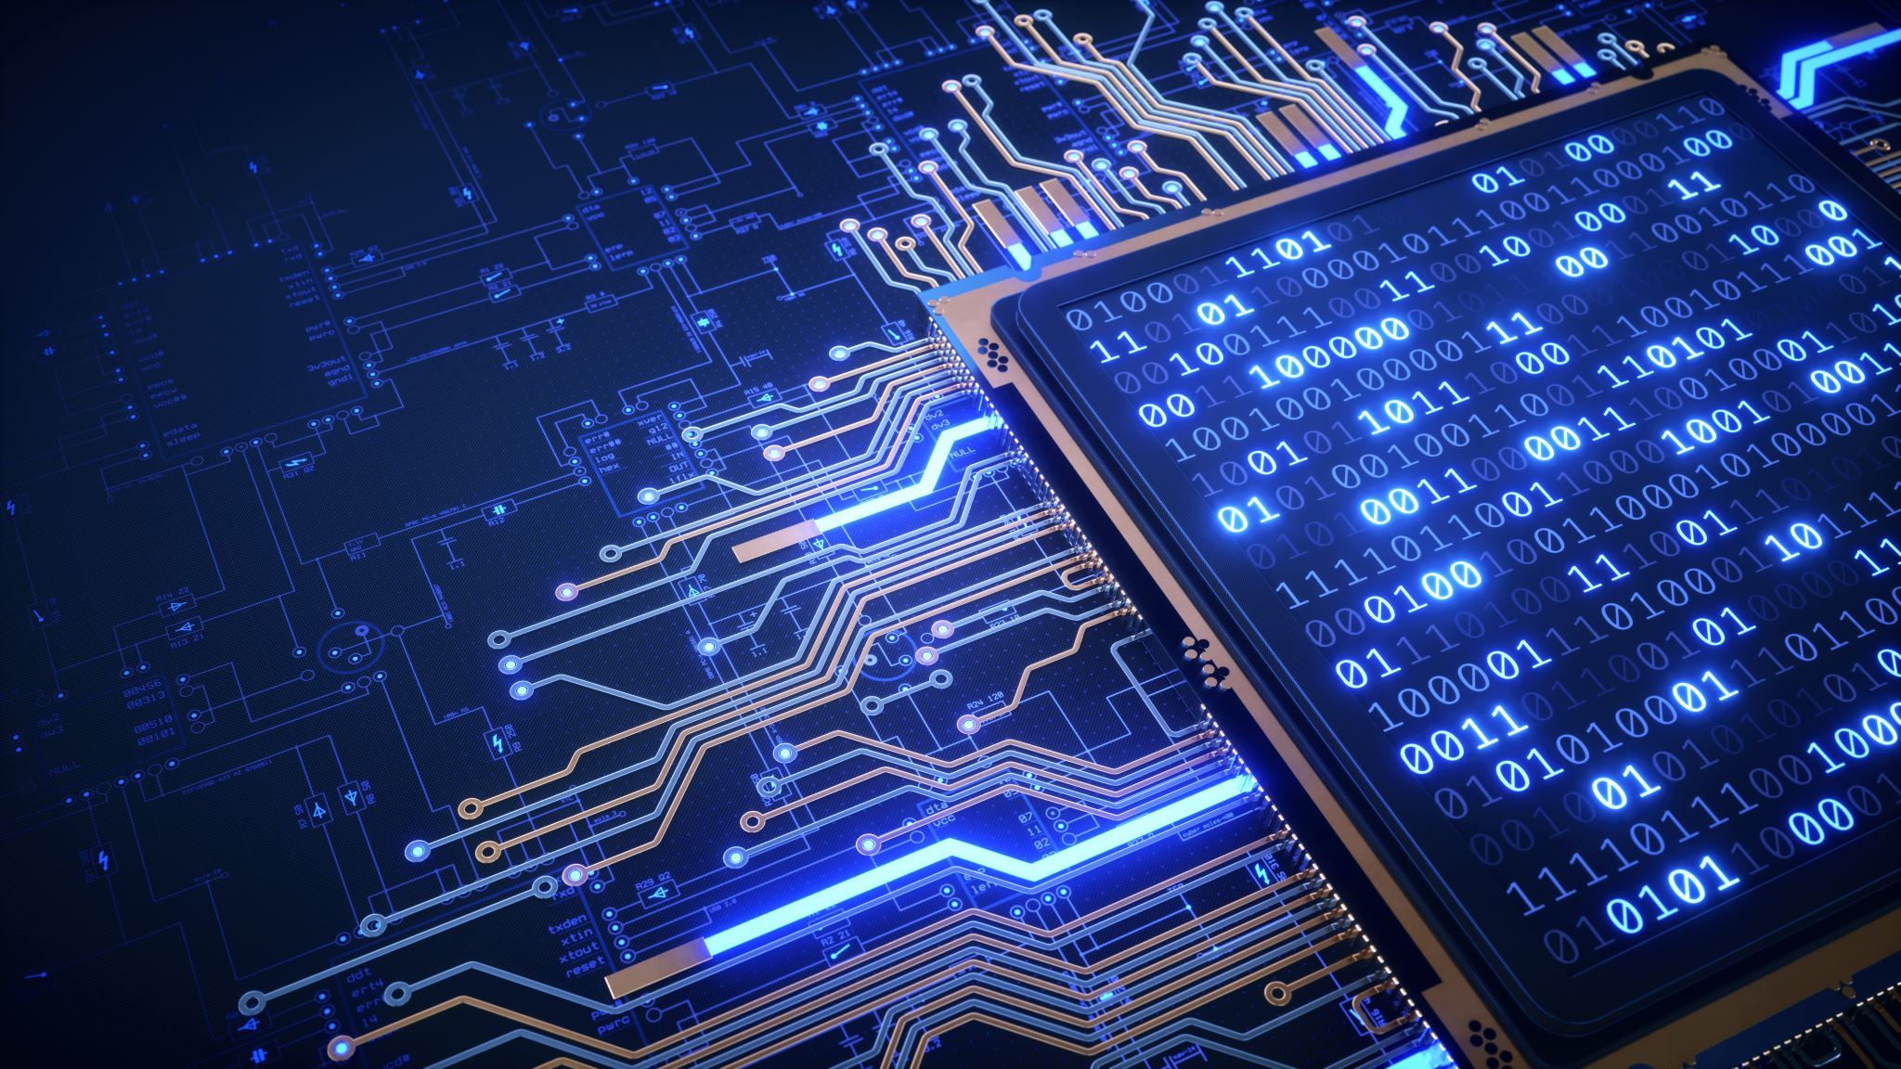
센서 데이터 수집을 통한 예지 보전 기술 구현

Slide 2
예지 보전 기술이란?
장비의 이상을 상태감시에 의하여 예지하고, 그 정보에 기인하여 장비를 보전하는 것을 의미합니다. 예지보전 솔루션은 센서로 수집한 데이터를 통합, 분석하여 지능형 시스템을 갖추는 것

Slide 3
소프트웨어 기능

Slide 4
소프트웨어 기능
장비등록 시스템
센서 데이터 기반 분석 및 예측
이메일 전송 기능

Slide 5
소프트웨어 구조도
센서 값 측정
사용자 등록
센서 데이터 전송
사용자 정보 DB저장
데이터 베이스 저장
사용자 정보 추출
데이터 분석
이메일 전송

Slide 6
장비 등록

Slide 7
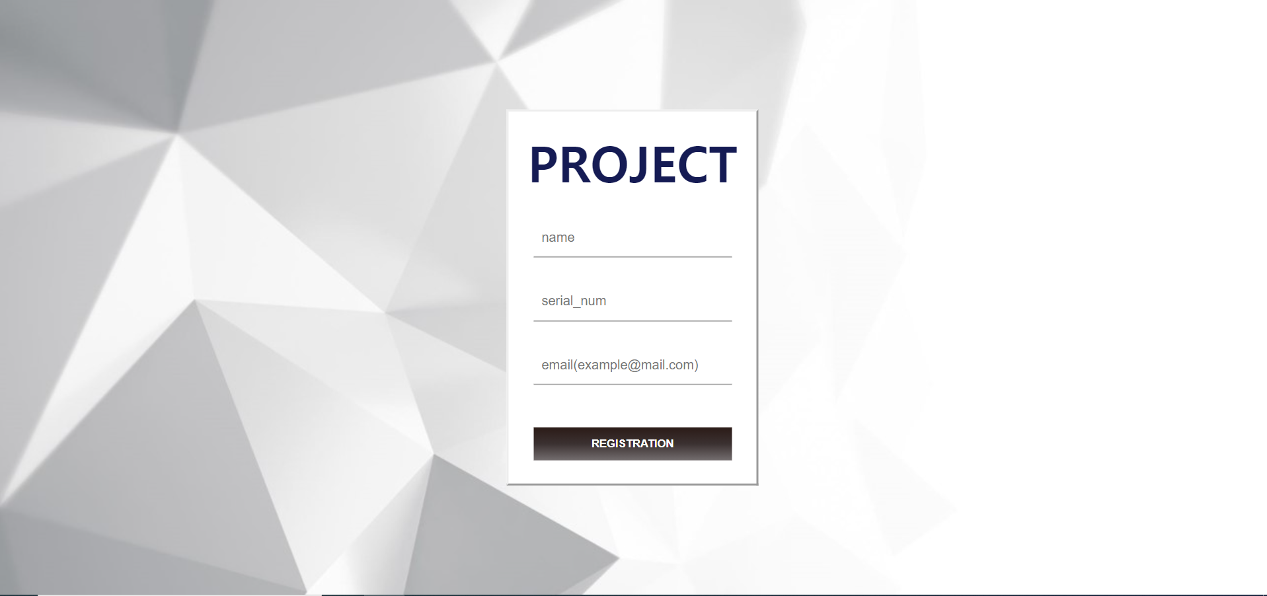
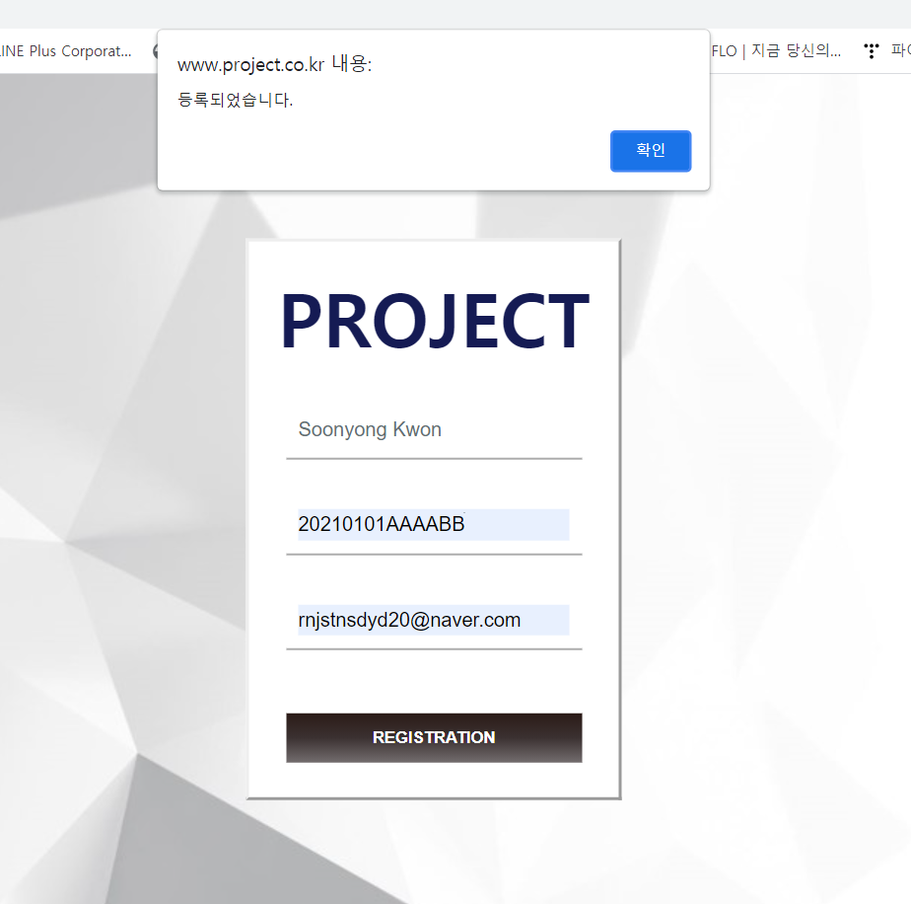
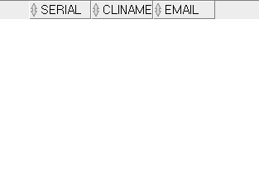
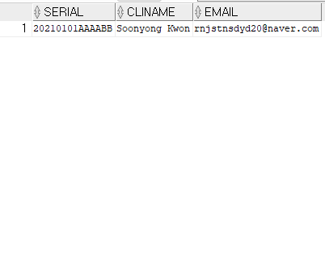
장비 등록

Slide 8
센서 데이터 기반 분석 및 예측

Slide 9
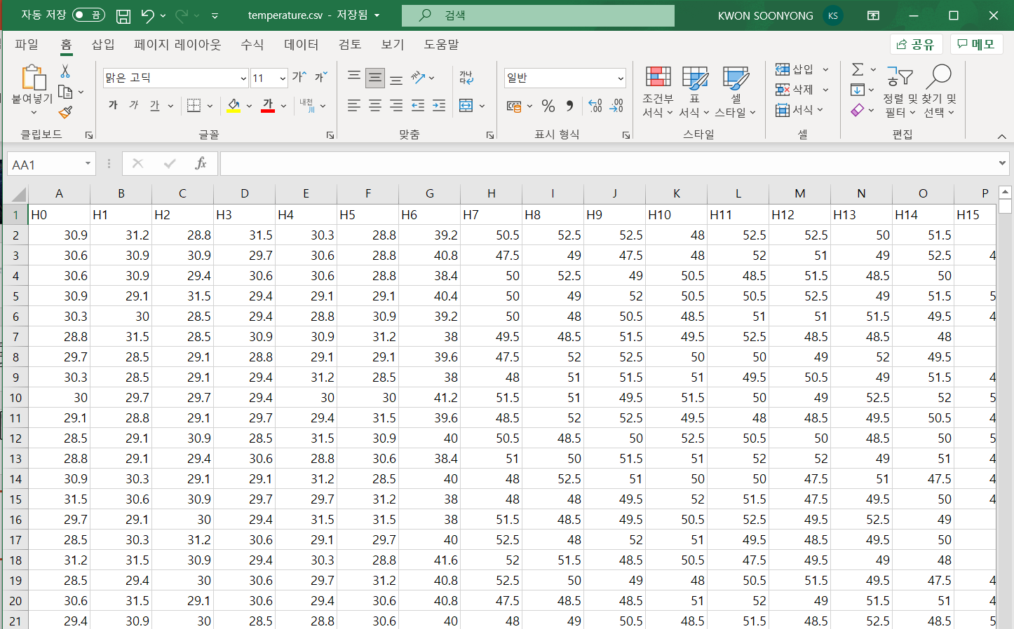
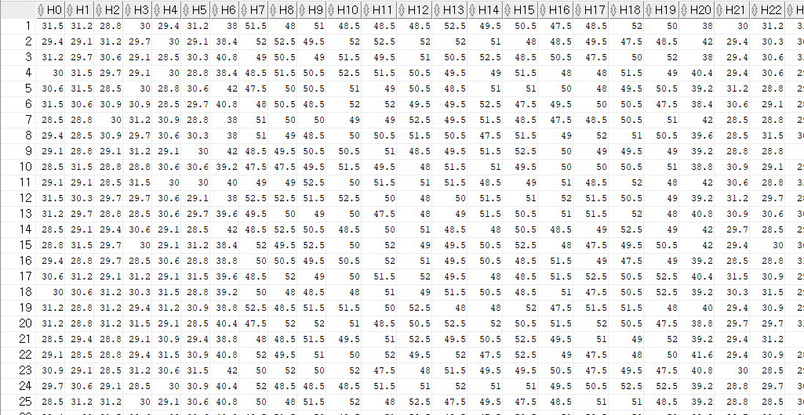
RAW DATA 수집
DB 저장

Slide 10
데이터 학습(R)
1. KNN(K Nearest Neighbor)
2. NonLinear Regression

Slide 11
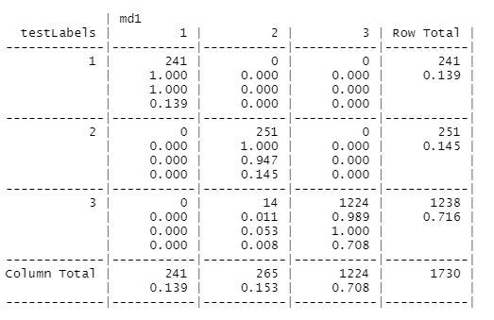
1. KNN(K Nearest Neighbor)
신뢰도 -> Type 1 : 100%
Type 2 : 100%
Type 3 : 99%
K = 5
Type 1 : normal
Type 2 : ERROR TYPE 2
Type 3 : ERROR TYPE 3

Slide 12
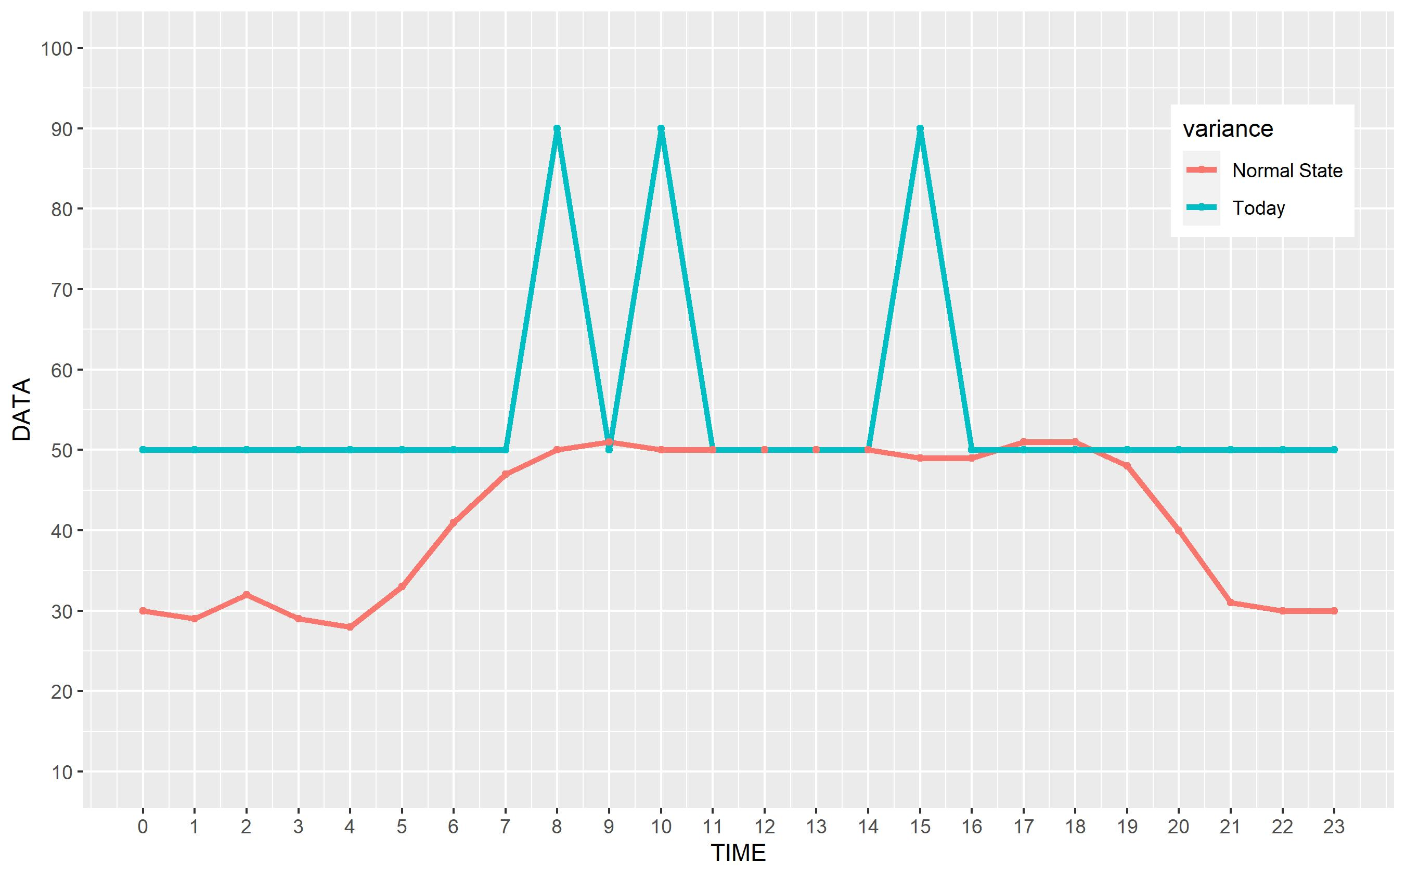
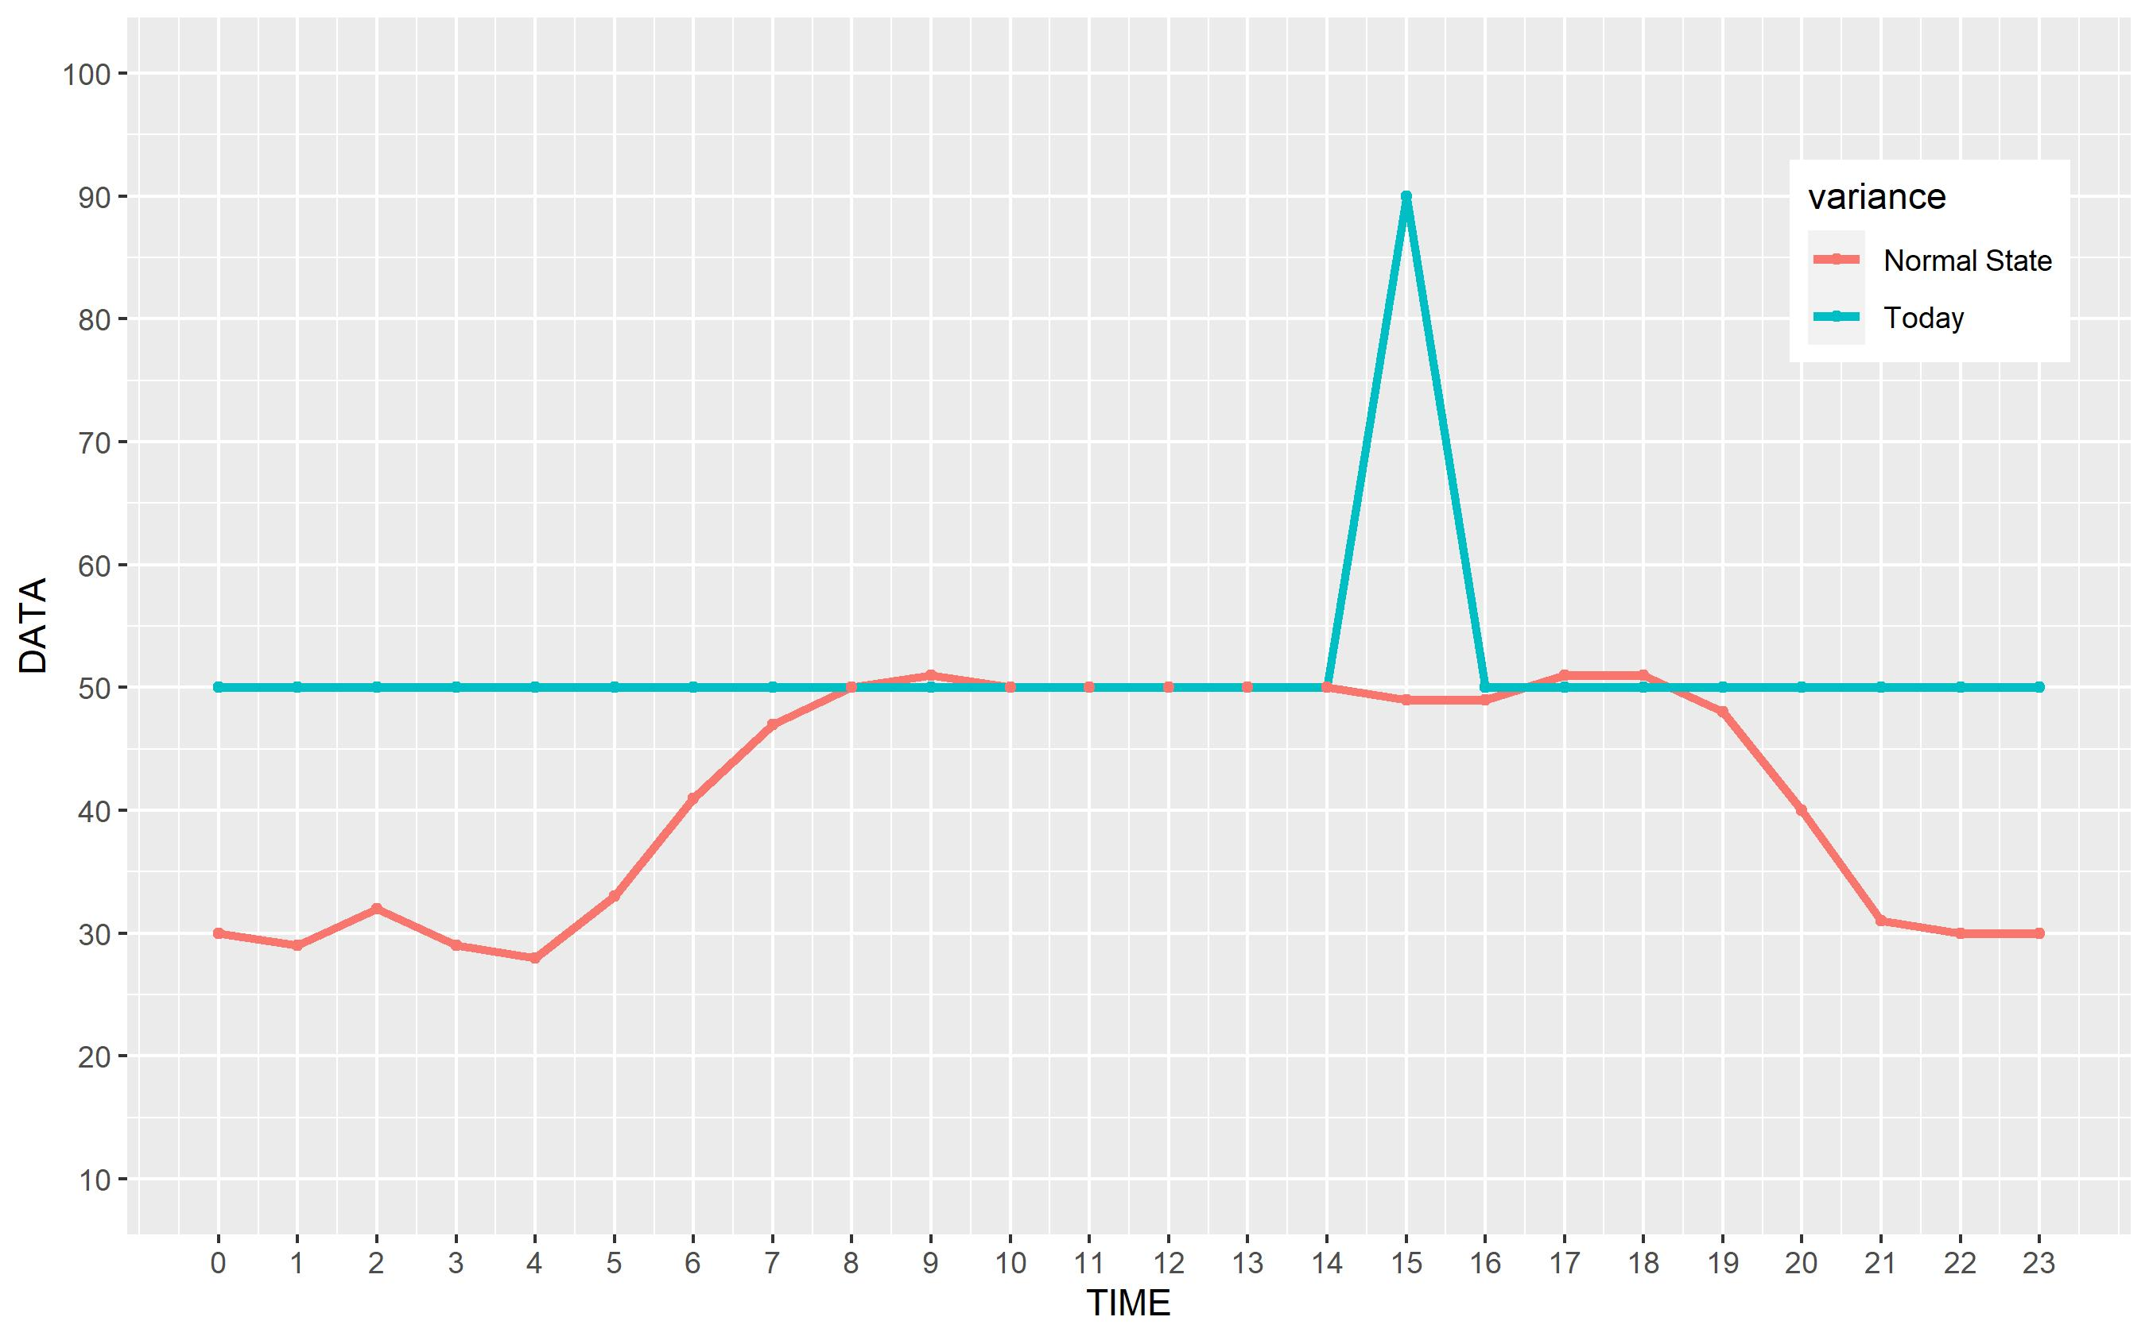
TYPE
Type 3 : Error Type3
Type 1 : Normal state
Type 2 : Error Type2

Slide 13
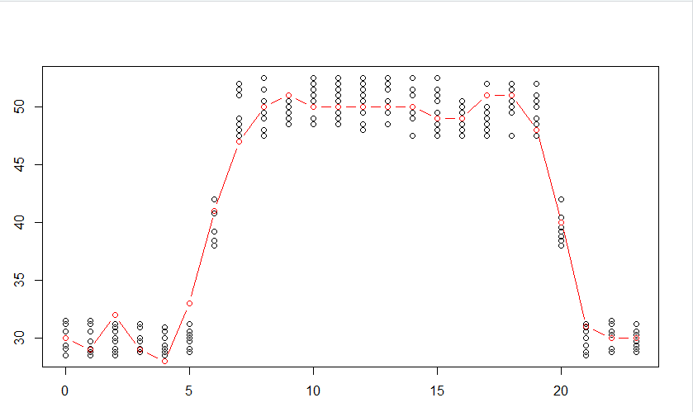
2. Nonlinear Regression
회귀 분석이란?
관찰된 연속형 변수들에 대해 두 변수 사이의 모형을
구한뒤 적합도를 측정해 내는 분석 방법이다

Slide 14
데이터 분석(R)
데이터 입력
KNN을 통하여 데이터 예측

